Slide 1



COMUNICACIÓN mata RAZÓN
APORTES PARA UN DEBATE SITUADO
Pablo Rojas

Slide 2


ATENCIONALISMO
APORTES PARA UN DEBATE SITUADO
COMUNICACIÓN mata RAZÓN

Slide 3

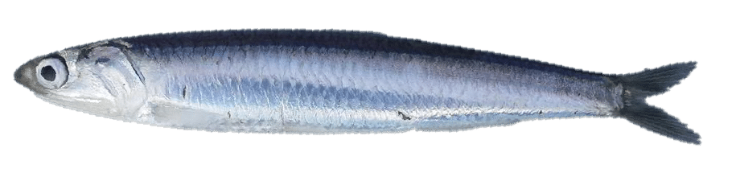
AYER
APORTES PARA UN DEBATE SITUADO
COMUNICACIÓN mata RAZÓN
Información
Entretenimiento

Slide 4



MICRO IDENTIDADES
APORTES PARA UN DEBATE SITUADO
COMUNICACIÓN mata RAZÓN

Slide 5
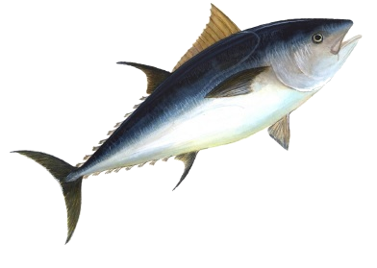
HOY
APORTES PARA UN DEBATE SITUADO
COMUNICACIÓN mata RAZÓN
Información
Entretenimiento
Distracción
Deslizar o escrolear contenido

Slide 6
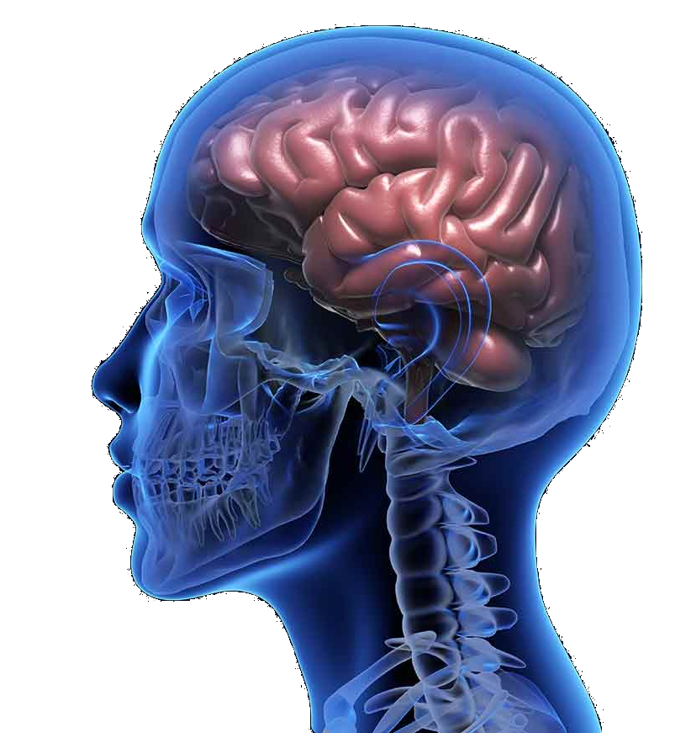
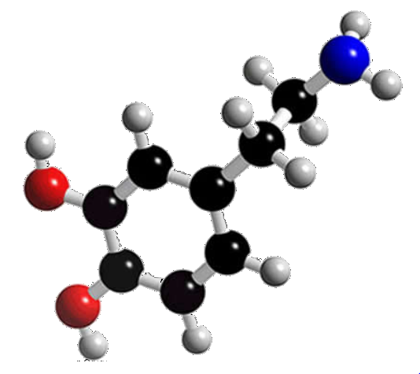
DOPAMINA
APORTES PARA UN DEBATE SITUADO
COMUNICACIÓN mata RAZÓN
sustancia química que actúa como neurotransmisor, es decir, transporta señales entre las células nerviosas y el organismo. Es una molécula que se produce de forma natural en el cerebro y está relacionada con muchas funciones importantes, como el control del movimiento, la memoria, el aprendizaje, el placer, la motivación, la toma de decisiones, la sexualidad y el deseo.
PLACER

Slide 7
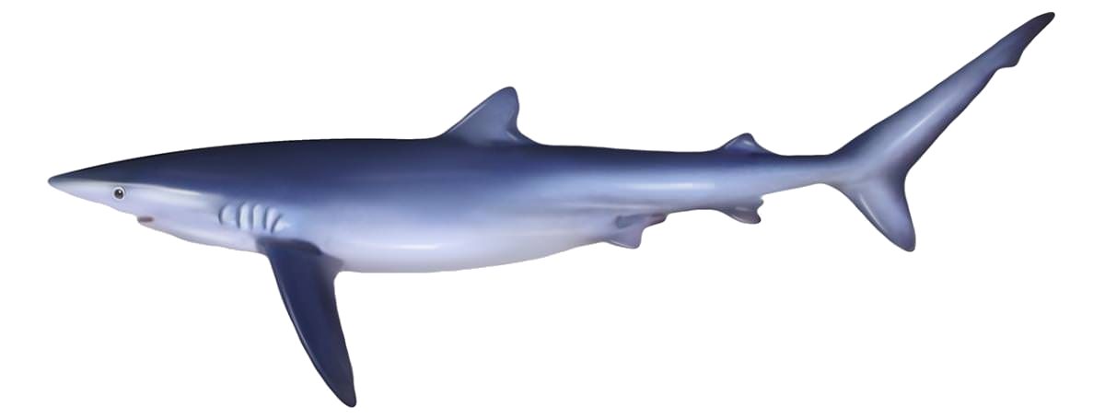
MAÑANA(?)
APORTES PARA UN DEBATE SITUADO
COMUNICACIÓN mata RAZÓN
Información
Entretenimiento
Distracción
Adicción a la dopamina

Slide 8
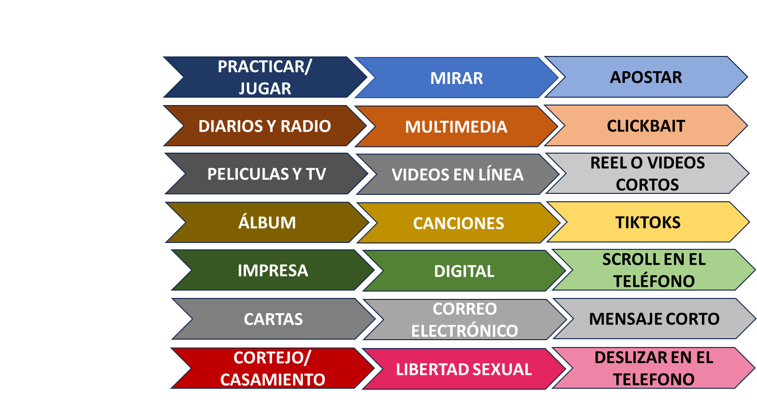
Cambios
APORTES PARA UN DEBATE SITUADO
COMUNICACIÓN mata RAZÓN

Slide 9

CASO TESTIGO
APORTES PARA UN DEBATE SITUADO
COMUNICACIÓN mata RAZÓN

Slide 10
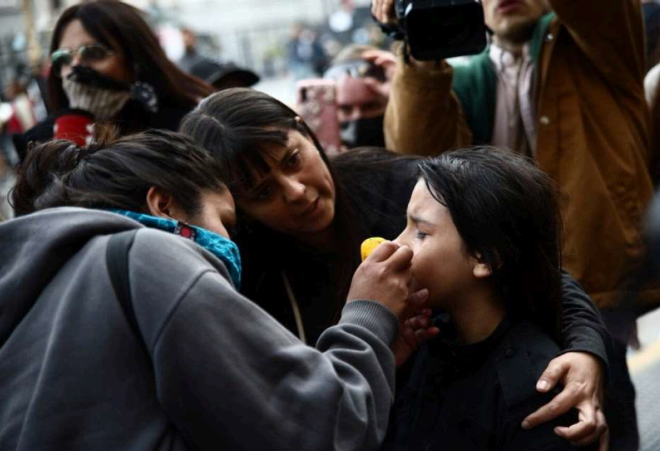
APORTES PARA UN DEBATE SITUADO
COMUNICACIÓN mata RAZÓN
Miércoles 11 de septiembre de 2024
16:31 horas. 6 minutos antes que HCD deje firme el veto a la ley de reforma jubilatoria.
En las redes sociales se publica un video donde la gente pide a la policía que se detengan porque hay una nena.

Slide 11
APORTES PARA UN DEBATE SITUADO
COMUNICACIÓN mata RAZÓN
16:36 horas.
La cuenta "Los Herederos de Alberdi (@LHDA16)" Publica: “Cárcel a los padres que van con criaturas”. 241.400 seguidores. El tuit alcanza 37.700 reproducciones y 622 réplicas
16:39 horas.
La cuenta Termo (@usdtermo), escribe: “Cómo vas a llevar a un nene pedazo de enferma”. 142.300 seguidores. Tendrá 104.500 reproducciones y 785 réplicas,
16:43 horas.
La cuenta Agarra la Pala (@agarra_pala), con 196.600 seguidores publica “¿y los padres dónde estaba? Llevaron criaturas a la marcha”. Leído 13.400 veces y replicado 228.
16:47 horas.
El usuario Daniel Parisini, @GordoDan_, 250.000 seguidores, publica: “Los kukas usan a sus nenes de escudo humano contra la policía. No hay nada más bajo en el escalafón humano que ser kuka”.
112.100 vistas y 1.185 reposteos.

Slide 12
APORTES PARA UN DEBATE SITUADO
COMUNICACIÓN mata RAZÓN
18:20 horas, Amnistía Internacional repudió el episodio,
18:20 horas.
La Ministra de seguridad publica: “La responsabilidad de llevar a una nena de 10 años a una marcha rodeada de personas violentas es responsabilidad de esta madre irresponsable”.
2,4 millones de reproducciones y se comparte 6.000 veces.
18:46 horas.
El Presidente de la Nación, le da me gusta y republica ese mensaje. Hasta ahí el mensaje se había visto 3.131.400 veces.
18:50 horas.
TN y La Nación+ ponen al aire un video enviado por el jefe de la Policía Federal, Alejandro Rollé, en el que supuestamente se ve una mujer de chaleco naranja rociando algo en medio de un gentío. Los canales lo emiten sin chequear.

Slide 13
APORTES PARA UN DEBATE SITUADO
COMUNICACIÓN mata RAZÓN
19:28 horas.
La cuenta @agarra_pala publica: “Se cayó a pedazos otra opereta de los kirchneristas. Quisieron instalar que la policía reprimió a una nena de 10 años pero fue una manifestante que lanzó pimienta roja en polvo”. 342.700 vistas y compartido 3.000 veces.
19:41 horas.
La cuenta Hombre Gris (@hombregrisxd) publica “fueron los piqueteros del Belliboni los que le tiraron gas a la nena para culpar a la policia. Difundir a full”.
19:52 horas.
El Presidente de la Nación repostea
19:56 horas
@GordoDan_ publica “¿Vieron la nena de 10 años que los kukas llevaron a la marcha para usar de escudo humano con la policía y a la que le tiraron gas pimienta? Bueno, se confirmó que los que le tiraron gas pimienta fueron los mismos kukas”. Tendrá 881.000 vistas y 5.000 compartidas.

Slide 14
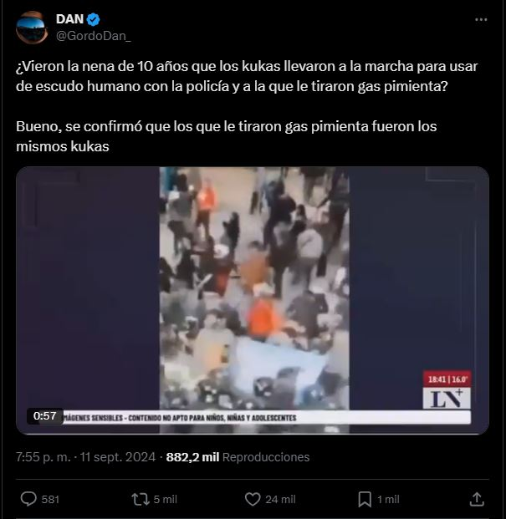
APORTES PARA UN DEBATE SITUADO
Comunicación mata RAZÓN
En el prime time televisivo de esa noche, la secretaria de Seguridad, Alejandra Monteoliva, dice en La Nación+ “las imágenes se analizaron y no estaba la presencia de la policía en este momento. Evidentemente fue un gas que arrojaron estas personas que estaban en proximidad a ella”.
ES LA VERSIÓN OFICIAL QUE QUEDA INFORMADA

Slide 15
¿Qué implica para nosotros como organización?
APORTES PARA UN DEBATE SITUADO
COMUNICACIÓN mata RAZÓN
Nueva lógica de comunicación estratégica
La argumentación es menos importante que el “enganche”
Acción comunicativa organizada
Comunicación permanente
No se convence. Se enuncia
El debate se reserva para el interior de las comunidades
Evitar quedar atrapadas/os
Las razones nunca serán suficientes (nadie ve lo que no quiere)
Evitar a hablarnos sólo a nosotros
La pregunta a responder es: ¿En qué me afecta o beneficia a mí?

Slide 16




Recomendaciones de lectura
APORTES PARA UN DEBATE SITUADO
Comunicación mata RAZÓN

Slide 17

APORTES PARA UN DEBATE SITUADO
Matar a la RAZÓN

